Slide 1
Sei grandi imperi in oriente
XIII-XVI secolo

Slide 2
Massima espansione (1279) dell’impero mongolo 1206-1368

Slide 3
Gengis Kahn (1162-1227)

Slide 4
Impero timuride (1405)

Slide 5
Tamerlano (1336-1405)

Slide 6
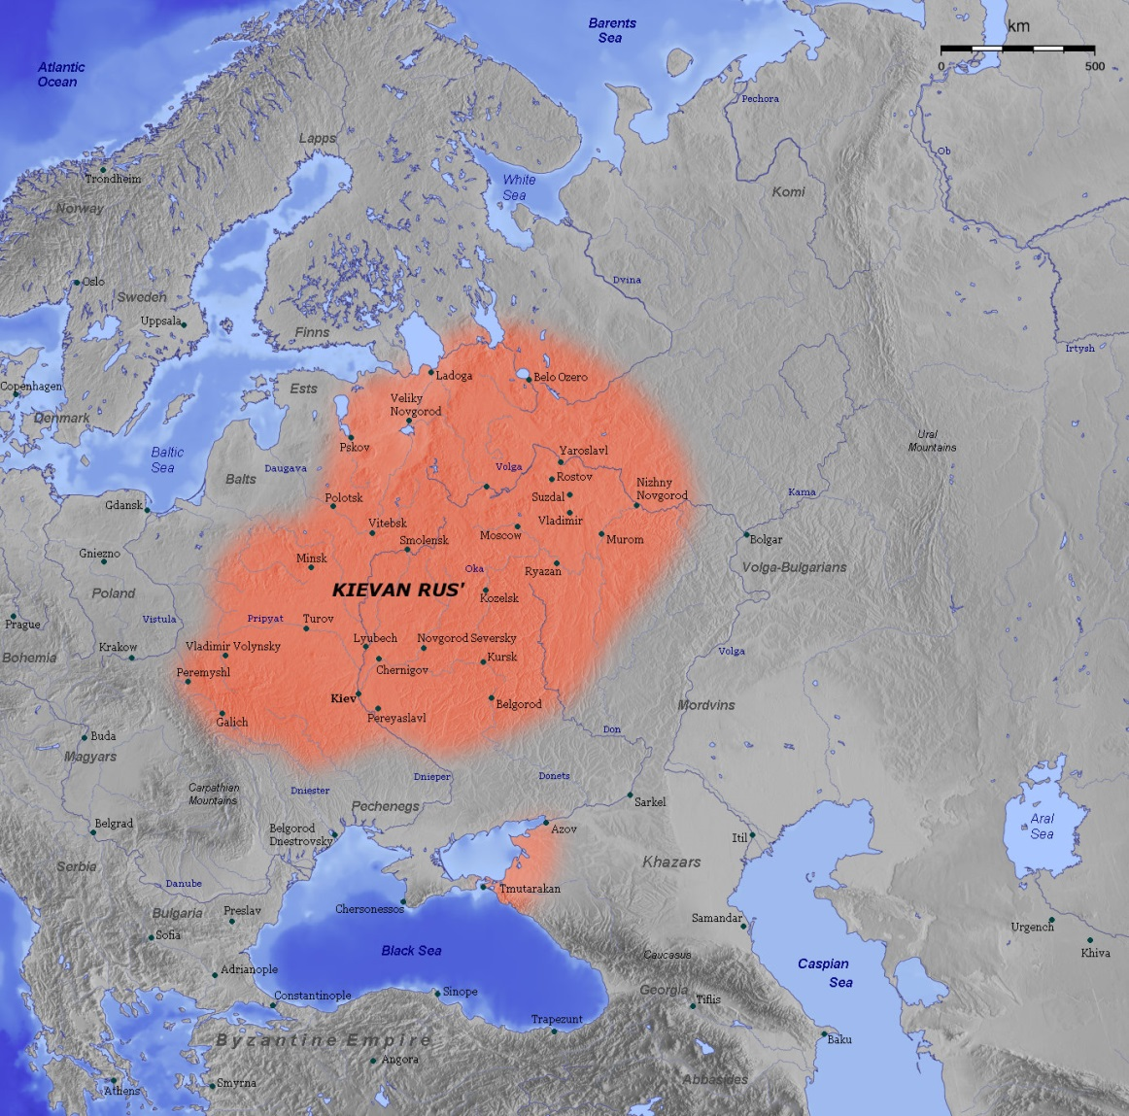
La Rus di Kiev (IX-XII secolo)
Popolazioni scandinave colonizzano l’Europa orientale nell’alto medioevo dando vita alla Rus di Kiev, destinata a disgregarsi alla fine del XII secolo, sotto la spinta mongola, lasciando poi campo, dalla fine del XIII secolo in avanti, ad una grande espansione ad oriente dei principi di Moscovia

Slide 7
L’impero russo alla fine del XIX secolo
L’espansione del granducato, poi principato di Moscovia e la sua successiva trasformazione in impero Russo vede la formazione del primo grande impero eurasiatico

Slide 8
Impero safavide persiano (1501-1736)

Slide 9
Impero Mughal (1526-1857)

Slide 10
Babur (1483-1530)
Di stirpe mongola e di fede isalmica, Babur si ritiene discendente sia di Gengis Kahn che di Tamerlano

Slide 11
Impero Ming (1368-1644)

Slide 12
Impero Qing (Manciù) (1644-1911)

